Slide 1
1장 딥러닝이란 무엇인가
확률적 모델링
확률적 모델링
로지스틱 회귀
나이브 베이즈
초창기 머신러닝 형태 중 하나로 통계학 이론에 사용되는 알고리즘을 데이터 분석에 응용한 것
알고리즘의 종류에는 나이브 베이즈, 로지스틱 회귀 등이 있음
로지스틱 회귀는 사건의 발생가능성을 0또는 1로 표현하는 알고리즘
DEEP LEARNING
Notes:
역전파: 역방향으로 오차를 전파시키면서 각층의 가중치를 업데이트하고 최적의 학습결과를 찾아가는 방법

Slide 2
1장 딥러닝이란 무엇인가
역전파 알고리즘
Input
layer
Hidden
layer
Output
layer
Input 1
loss
Input 2
Input 3
Input 4
DEEP LEARNING
Notes:
역전파: 역방향으로 오차를 전파시키면서 각층의 가중치를 업데이트하고 최적의 학습결과를 찾아가는 방법

Slide 3
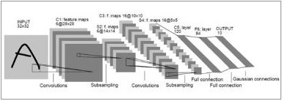
1장 딥러닝이란 무엇인가
초창기 신경망
역전파 알고리즘을 신경망에 적용하기 시작하면서 연쇄적으로 변수가 연결된 연산을 훈련하기 시작
합성곱 신경망과 역전파 알고리즘을 연결하여 만든 Lenet
Lenet
DEEP LEARNING
Notes:
역전파: 역방향으로 오차를 전파시키면서 각층의 가중치를 업데이트하고 최적의 학습결과를 찾아가는 방법

Slide 4
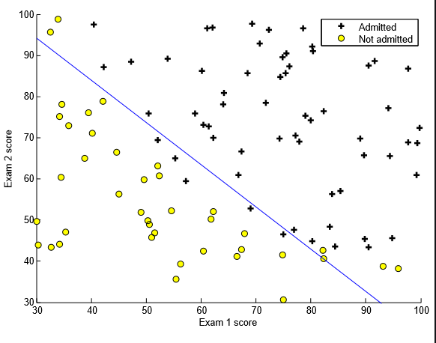
1장 딥러닝이란 무엇인가
커널 방법
분류 알고리즘의 한 종류로 이 중 서포트 벡터 머신(SVM)이 가장 유명
SVM은 분류 문제를 해결하기 위해 2개의 다른 범주에 속한 그룹 사이를 직선이나 표면으로 나누는데 이를 결정 경계라고 함
DEEP LEARNING
Notes:
역전파: 역방향으로 오차를 전파시키면서 각층의 가중치를 업데이트하고 최적의 학습결과를 찾아가는 방법

Slide 5
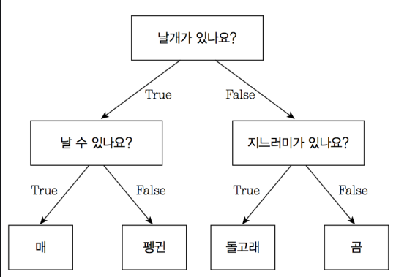
1장 딥러닝이란 무엇인가
결정 트리
결정 트리는 입력 데이터를 분류하거나 입력에 대해 출력값을 예측
입력데이터
질문
질문
질문
범주
범주
범주
범주
DEEP LEARNING
Notes:
역전파: 역방향으로 오차를 전파시키면서 각층의 가중치를 업데이트하고 최적의 학습결과를 찾아가는 방법

Slide 6
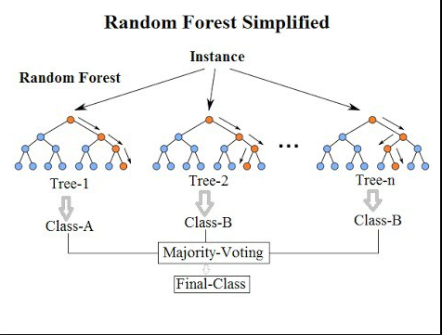
1장 딥러닝이란 무엇인가
랜덤 포레스트
분류, 회귀 분석 등에 사용되는 학습 방법의 일종으로, 다수의 결정트리로부터 분류 또는 평균 예측치를 출력하는 알고리즘
DEEP LEARNING
Notes:
역전파: 역방향으로 오차를 전파시키면서 각층의 가중치를 업데이트하고 최적의 학습결과를 찾아가는 방법

Slide 7
1장 딥러닝이란 무엇인가
그래디언트 부스팅
랜덤 포레스트와 유사하게 약한 예측 모델인 결정 트리를 앙상블하는 것을 기반으로 하는 머신 러닝 기법
이전 모델에서 놓친 데이터 포인트를 보완하는 새로운 모델을 반복적으로 훈련함으로써 모델을 향상
DEEP LEARNING
Notes:
역전파: 역방향으로 오차를 전파시키면서 각층의 가중치를 업데이트하고 최적의 학습결과를 찾아가는 방법

Slide 8
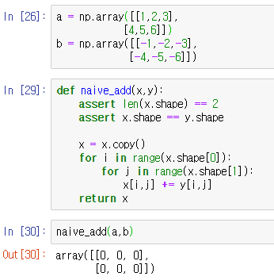
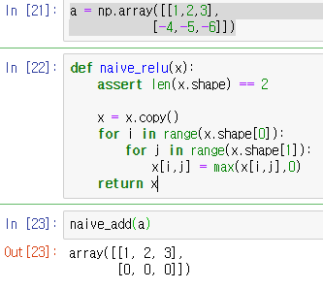
2장 신경망의 수학적 구성요소
신경망의 톱니바퀴: 텐서연산
원소별 연산
Relu 함수
덧셈
DEEP LEARNING
Notes:
역전파: 역방향으로 오차를 전파시키면서 각층의 가중치를 업데이트하고 최적의 학습결과를 찾아가는 방법

Slide 9
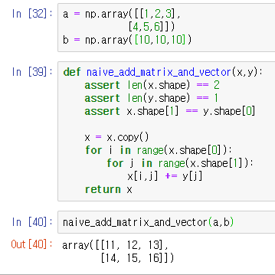
2장 신경망의 수학적 구성요소
브로드 캐스팅
* 행렬(2D)과 벡터(1D) 의 덧셈
크기가 다른 2개의 텐서가 더해질 때 작은 텐서가 큰 텐서에게 맞춰져서 더해지게 되는 과정
DEEP LEARNING
Notes:
역전파: 역방향으로 오차를 전파시키면서 각층의 가중치를 업데이트하고 최적의 학습결과를 찾아가는 방법

Slide 10
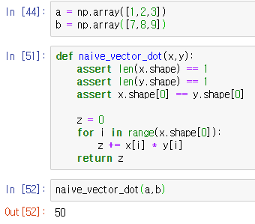
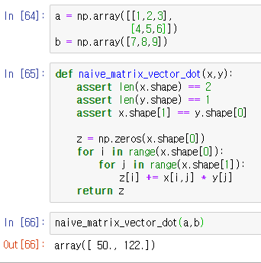
2장 신경망의 수학적 구성요소
텐서 점곱
벡터(1D)끼리의 곱셈
행렬(2D)과 벡터(1D) 의 곱셈
DEEP LEARNING
Notes:
역전파: 역방향으로 오차를 전파시키면서 각층의 가중치를 업데이트하고 최적의 학습결과를 찾아가는 방법

Slide 11
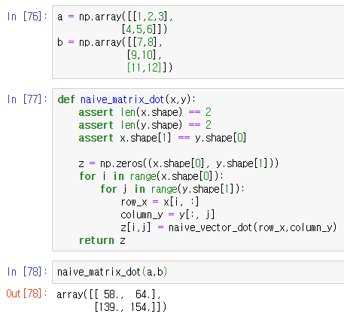
2장 신경망의 수학적 구성요소
텐서 점곱
행렬(2D)과 행렬(2D) 의 곱셈
DEEP LEARNING
Notes:
역전파: 역방향으로 오차를 전파시키면서 각층의 가중치를 업데이트하고 최적의 학습결과를 찾아가는 방법

Slide 12
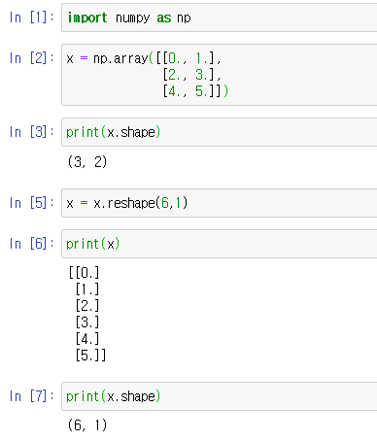
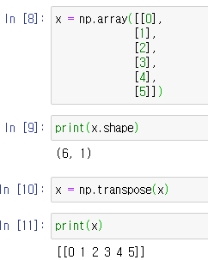
2장 신경망의 수학적 구성요소
텐서의 크기 변환
텐서의 크기를 특정 크기에 맞게 열과 행을 재배열하는 과정
DEEP LEARNING
Notes:
역전파: 역방향으로 오차를 전파시키면서 각층의 가중치를 업데이트하고 최적의 학습결과를 찾아가는 방법

Slide 13

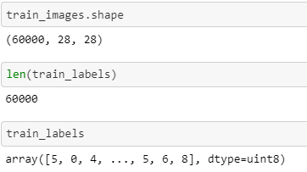
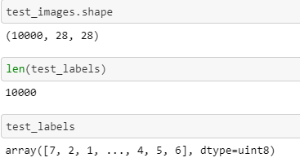
2장 신경망의 수학적 구성요소
신경망과의 첫만남
Mnist dataset
학습에 사용할 데이터
학습 후 테스트에 사용할 테이터
DEEP LEARNING
Notes:
역전파: 역방향으로 오차를 전파시키면서 각층의 가중치를 업데이트하고 최적의 학습결과를 찾아가는 방법

Slide 14
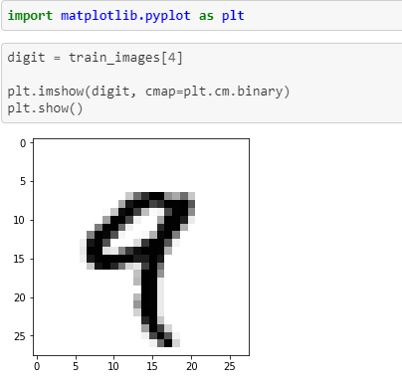
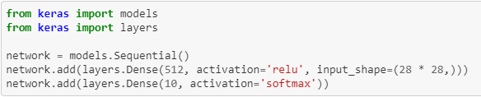
2장 신경망의 수학적 구성요소
손글씨 숫자 분류를 학습하는 신경망
DEEP LEARNING
Notes:
역전파: 역방향으로 오차를 전파시키면서 각층의 가중치를 업데이트하고 최적의 학습결과를 찾아가는 방법

Slide 15



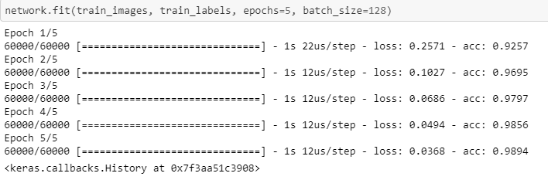
2장 신경망의 수학적 구성요소
손글씨 숫자 분류를 학습하는 신경망
DEEP LEARNING
Notes:
역전파: 역방향으로 오차를 전파시키면서 각층의 가중치를 업데이트하고 최적의 학습결과를 찾아가는 방법

Slide 16
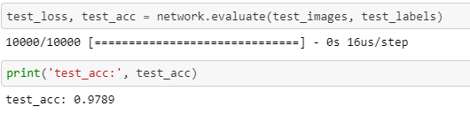
2장 신경망의 수학적 구성요소
손글씨 숫자 분류를 학습하는 신경망
DEEP LEARNING
Notes:
역전파: 역방향으로 오차를 전파시키면서 각층의 가중치를 업데이트하고 최적의 학습결과를 찾아가는 방법

Slide 17
문제

